Slide 1
“淘兴趣”
基于兴趣的网络社交平台
SJTU-SEA5小组
李天漪 张逸帆 窦晓俊 肖晗
Notes:
35套自定义形状图表，可直接复制，可随意更改颜色

Slide 2
1
“淘兴趣”网络社交平台——技术架构
前端
web浏览器
web服务器（Tomcat）
web应用层（Java）
数据层
MySQL

Slide 3
2
“淘兴趣”网络社交平台——功能需求
注册 | 查看关注好友
登陆 | 处理好友请求
找回密码 | 修改个人基本信息
趣点微博显示 | 修改密码
评论 | 修改头像
发表微博 | 趣点推荐
显示个人微博 | 系统管理员功能
添加关注好友

Slide 4
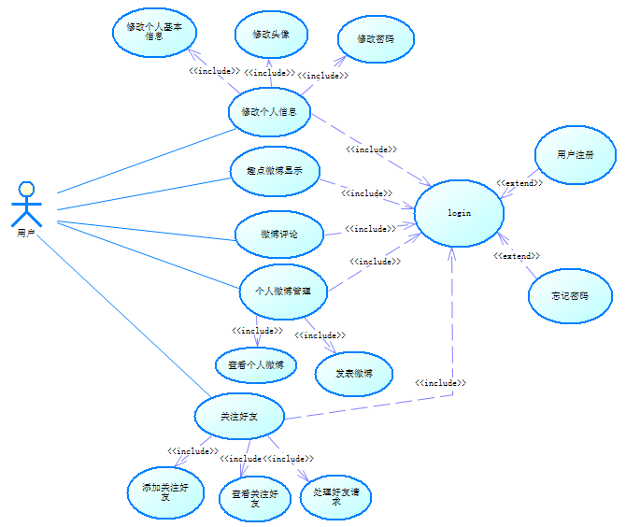
3
“淘兴趣”网络社交平台——用例图(普通用户)

Slide 5
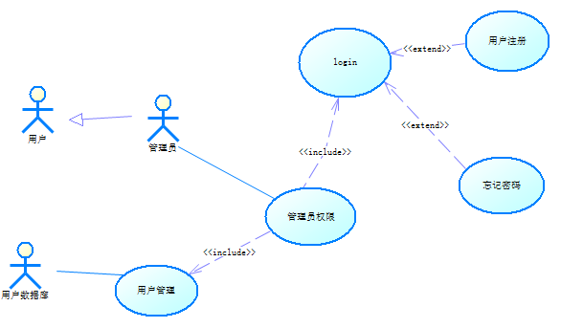
3
“淘兴趣”网络社交平台——用例图(管理员)

Slide 6
4
“淘兴趣”网络社交平台——功能模块
用户管理
趣点
管理员功能
好友与私信
微博大厅

Slide 7
5
“淘兴趣”网络社交平台——功能模块
用户XXX
该用户感兴趣的TAG
更改头像
用户信息管理
我的微博
我的好友
我的消息
账号管理
用户权限（管理员通道）
注销登录
用户管理

Slide 8
6
“淘兴趣”网络社交平台——功能模块
好友XXX
最近动态……
好友主页
查看好友用户信息和最近动态
好友与私信
发信息
发送简短的私信给好友

Slide 9
7
“淘兴趣”网络社交平台——功能模块
对微博点赞
推荐带有同样TAG的热门微博
趣点
深入了解，结交更多好友

Slide 10
8
“淘兴趣”网络社交平台——功能模块
可以看到好友和自己的微博
微博大厅
点赞微博
评论微博

Slide 11
9
“淘兴趣”网络社交平台——功能模块
用户管理
查看用户账号信息
强制删除账号
微博管理
查看微博情况
删除微博及评论
管理员功能
趣点管理
查看和编辑趣点
趣点分析

Slide 12
10
“淘兴趣”网络社交平台——迭代计划
任务名称 | 工期 | 开始时间 | 完成时间 | 应对风险
E 精化阶段 | 7工作日 | 2017年6月26日 | 2017年7月9日 | 技术风险
E.1 搭建系统框架 | 5工作日 | 2017年6月26日 | 2017年6月30日
E.2 改进完善补充 | 2工作日 | 2017年7月1日 | 2017年7月9日
C 构建阶段 | 11工作日 | 2017年7月10日 | 2017年7月21日 | 进度风险
C.1 R1 | 5工作日 | 2017年7月10日 | 2017年7月16日
C.2 R2 | 6工作日 | 2017年7月17日 | 2017年7月21日
T 产品化阶段 | 34工作日 | 2017年7月22日 | 2017年9月10日 | 进度风险

Slide 13
10
“淘兴趣”网络社交平台——非功能需求
可用性 | 优先级高
可靠性 | 优先级高
健壮性 | 优先级高
安全性 | 优先级高
性能 | 优先级中
可扩展性 | 优先级低
开放性 | 优先级低
先进性 | 优先级低

Slide 14
11
“淘兴趣”网络社交平台——遇到的问题
技术风险：面对不熟悉的技术和开发进度的压力，项目实际开发中降低了对技术的要求
1
进度风险：开发人员经验不足，以及组内协调不足导致后期开发过程比较混乱，处理不够细致
2

Slide 15
THANK YOU
“淘兴趣”网络社交平台
SJTU-SEA5小组
李天漪 张逸帆 窦晓俊 肖晗
Notes:
新浪微博@PPT演示之家，欢迎PPT爱好者关注！
工作室主打精致商务模板，值得您的购买！

